Slide 1
『副首都・大阪』連携プロジェクト
成果発表会
「大阪の地場産業（伝統産業）」
「海外と繋がりを持っている企業」から
『副首都・大阪』を考える
２０１８年２月１１日（日）
ソーシャル・イノベーション副専攻SA

Slide 2
発表内容
調査研究テーマ
大阪のものづくり中小企業に関する講義
大阪のものづくり中小企業のヒアリング
ヒアリングのまとめ
『副首都・大阪』の魅力
まとめ（調査研究を通じた気づき、提案）

Slide 3
調査研究テーマ
①大阪の地場産業（伝統産業）
②海外と繋がりを持っている企業
取り組み内容、特徴、課題を調べ明らかにする。

Slide 4
大阪のものづくり中小企業に関する講義①
■日 程：2017年11月30日
■講 師：大阪産業経済リサーチセンター主任研究員
越村 惣次郎 氏
■テーマ：大阪のものづくり中小企業の海外進出の
現状と課題

Slide 5
大阪のものづくり中小企業に関する講義①
■講義の要点
・国内マーケットは縮小傾向
⇒国内もグローバル化
・海外進出している中小企業はレア
・海外進出先：アジアに集中
・数年前から政府が進出を促進するように
・海外に生産拠点だけを作るのは国内産業の空洞化の典型
・販売拠点の進出
⇒新たな需要を獲得、日本にメリット
・海外進出企業の事例紹介

Slide 6
大阪のものづくり中小企業に関する講義②
■日 程：2017年12月5日
■講 師：大阪産業経済リサーチセンター総括研究員
北出 芳久 氏
■テーマ：大阪の伝統工芸産業
■講義の要点
・伝統的工芸品と伝統工芸品の違い
・伝統的工芸品産業が直面する課題
・伝統的工芸品産業を支援する意義

Slide 7
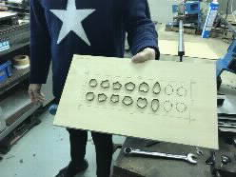
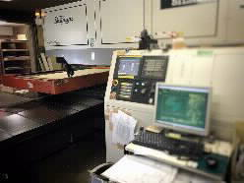
大阪のものづくり中小企業のヒアリング①
■日程：2018年1月13日
■ヒアリング先：株式会社ノダ（大阪市生野区）
野田隆昌社長
■取扱商品：各種木型
ゴム、スポンジ、樹脂フィルム、
ジョイントシート、両面テープ、
その他工業用製品製造用
■海外支社がある国：ベトナム・タイ・フィリピン

Slide 8
ヒアリング内容①
■海外進出へのきっかけ
⇒国内市場への不安・海外に支社を置くことへの憧れ
■現地の人とのコミュニケーションについて
⇒日本人的アプローチ、言いたいことは伝わる
■自社で大切にしていること
⇒従業員全員と定期的に、コミュニケーションをとる
■新たなビジネスモデルの構築
⇒海外にデータセンターを置き、現地人を採用

Slide 9
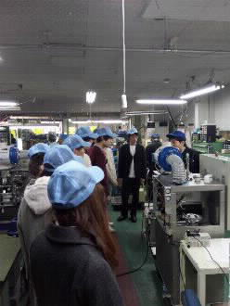
大阪のものづくり中小企業のヒアリング②
■日程：2018年2月1日
■ヒアリング先：株式会社中農製作所（大阪府東大阪市）
中農康久会長、西島大輔社長
■取扱商品：精密機械部品・小型部品清浄機
（自動車部品・産業機械部品）
■2014年6月 ベトナム駐在員事務所設置
2017年9月 法人化

Slide 10
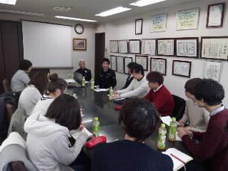
ヒアリング内容②
■海外進出のきっかけ
ベトナム人研修生との交流
■海外進出する助けになったこと
JETRO・中小企業基盤整備機構
⇒中小企業のための情報が不十分
■現地法人での役割
ベトナム人社員⇒技術習得の速さ
日本人社員⇒高い経営能力

Slide 11
ヒアリングのまとめ
■共通点
①海外の従業員と共に働き価値を創造している
②従業員が意見を積極的に言える空気づくりをしている
相互信頼の醸成、目標の共有化
③経営状況をオープンにし、従業員の参画を促す
④利益ができる仕組みを確立
・特定の企業や品種への依存度を下げる
・お客様を第一に考える
・費用と品質のバランスをとる
技術志向ではなく市場志向であるべき

Slide 12
『副首都・大阪』の魅力
■中小企業の技術レベルは非常に高い
■ものづくりに対して熱い人が多い（大阪・海外）
■アジア地域に対する輸出入割合が高い
⇒「アジアの中の大阪」として高度な技術での商品を
輸出し、ものづくり人材を育てていくことができる。

Slide 13
提案
■ベトナム人の方がモチベーションが高く、成長も早い
入社は縁故で順番待ち
■日本人はそもそも中小企業に就職してくれない
⇒雇用が空洞化してしまう
■活力のある中小企業と目標の高い学生が交流する場を設ける
■外国人労働者を活用しつつ大阪の雇用を創出
MOBIOと協力して学生と中小企業の
マッチングをサポート

